Slide 1
Marcin ‘Icewall’ Noga http://www.icewall.pl
@_Icewall
PWNing Warszawa 2017

Slide 2
When Third-party components become a source of all evil

Slide 3
Wstęp
Yves Younan
  Research Manager
  Cisco Talos
Team
  Aleksandar Nikolich
  Ali Rizvi-Santiago
  Marcin Noga
  Piotr Bania
  Tyler Bohan
  Cory Duplantis
  Lilith Wyatt
  Claudio Bozzato
Talos Vulndev
- Third party vulnerability research
~ 200 bugów znalezionych w ostatnie
12 miesięcy
Microsoft
Apple
Oracle
Adobe
Google
IBM, HP, Intel, Lexmark
7zip, libarchive, NTP
- Security tools development
  Fuzzers, Crash triage
- Mitigation development

Slide 4
Agenda
Jak komponenty dostarczone/udostępnione przez innych dostawców
mogą wpłynąć na twój produkt.
Przykłady braków, bugów, błędnego wykorzystania i nnych problemów
użycia bibliotek w Enterprise’owych rozwiązaniach oraz ich konsekwencji.
Analiza bugów
Exploitacja
Wnioski

Slide 5
Libarchive vs Splunk

Slide 6
Libarchive
Opis
  Bogata biblioteka pozwalająca odczytywać jak i tworzyć wiele różnych
  typów archiwów
Motywacja
  Duża ilość obsługiwanych formatów ( ok. 20 )
    zip, rar, 7zip, mtree, cpio, xar, (…)
  Popularność
    Package Managers
      Cmake
      pkgutils
    Archiving tools and File Browsers
      Nautilus
    Rozwiązania komercyjne
      Splunk

Slide 7
Libarchive – Planowanie ataku
Metoda wyszukiwania bugów
  Sporo obsługiwanych formatów, opensource, podejdźmy kompleksowo!
    Fuzzing – na wielu maszynach
    Automatic static code analysis
    Code review

Slide 8
Libarchive - rezultaty
4 bugi
Jaka metoda okazała się najskuteczniejsza ?
  Fuzzing
    LIBARCHIVE RAR RESTARTMODEL CODE EXECUTION VULNERABILITY
      CVE-2016-4302
  Automatyczna statyczna analiza kodu
    LIBARCHIVE MTREE PARSE_DEVICE CODE EXECUTION VULNERABILITY
      CVE-2016-4301
  Code review
    LIBARCHIVE ZIP ZIP_READ_MAC_METADATA CODE EXECUTION VULNERABILITY
      CVE-2016-1541
    LIBARCHIVE 7ZIP READ_SUBSTREAMSINFO CODE EXECUTION VULNERABILITY
      CVE-2016-4300

Slide 9
Libarchive – analiza bugów
LIBARCHIVE 7ZIP READ_SUBSTREAMSINFO CODE EXECUTION VULNERABILITY
  Dlaczego fuzzer tego nie znalazł ?
(...)
#define UMAX_ENTRY ARCHIVE_LITERAL_ULL(100000000)
(...)
Line 2129 static int
Line 2130 read_SubStreamsInfo(struct archive_read *a, struct _7z_substream_info *ss,
Line 2131 struct _7z_folder *f, size_t numFolders)
Line 2132 {
Line 2135 size_t unpack_streams;
(...)
Line 2149 if (type == kNumUnPackStream) {
Line 2150 unpack_streams = 0;
Line 2151 for (i = 0; i < numFolders; i++) {
Line 2152 if (parse_7zip_uint64(a, &(f[i].numUnpackStreams)) < 0)
Line 2153 return (-1);
Line 2154 if (UMAX_ENTRY < f[i].numUnpackStreams)
Line 2155 return (-1);
Line 2156 unpack_streams += (size_t)f[i].numUnpackStreams; // <---- INTEGER OVERFLOW
Line 2157 }
Line 2164 ss->unpack_streams = unpack_streams;
Line 2165 if (unpack_streams) {
Line 2166 ss->unpackSizes = calloc(unpack_streams,// <----- ALLOCATION BASED ON OVERFLOWED INT
Line 2167 sizeof(*ss->unpackSizes));
Line 2168 ss->digestsDefined = calloc(unpack_streams,
Line 2169 sizeof(*ss->digestsDefined));
Line 2170 ss->digests = calloc(unpack_streams,
Line 2171 sizeof(*ss->digests));
Line 2172 if (ss->unpackSizes == NULL || ss->digestsDefined == NULL ||
Line 2173 ss->digests == NULL)
Line 2174 return (-1);
Line 2175 }
Line 2134 uint64_t *usizes;
Line 2177 usizes = ss->unpackSizes;
Line 2178 for (i = 0; i < numFolders; i++) {
Line 2179 unsigned pack;
Line 2180 uint64_t sum;
Line 2181
Line 2182 if (f[i].numUnpackStreams == 0)
Line 2183 continue;
Line 2184
Line 2185 sum = 0;
Line 2186 if (type == kSize) {
Line 2187 for (pack = 1; pack < f[i].numUnpackStreams; pack++) {
Line 2188 if (parse_7zip_uint64(a, usizes) < 0) // <--- BUFFER OVERFLOW
Line 2189 return (-1);
Line 2190 sum += *usizes++;
Line 2191 }
Line 2192 }
0xffffffff / 100000000 = 42
hex(0xffffffff % 100000000) = 0x5a915ff
hex((100000000 * 42) + 0x5a915ffL) = 0xffffffff
(100000000 * 42) + 0x5a915ffL + 2
(100000000 * 42) + 0x5a91601L

Slide 10
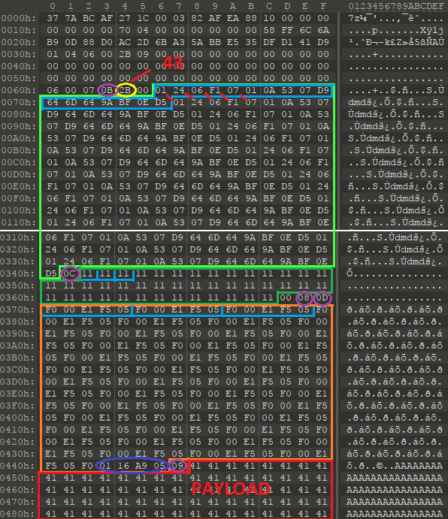
LIBARCHIVE 7ZIP READ_SUBSTREAMSINFO
43 krotnie powtórzona pewna struktura
Czy taki plik będzie występował „naturalnie” żeby w prosty sposób strigerować
  bug ?
Niestety NIE ;(
A więc ?
  Debugger + hexedytor = manualne tworzenie pliku

Slide 11
Libarchive vs Splunk
Splunk?
  „Umożliwia agregowanie logów z wielu źródeł, formatów oraz ich analizę”
Jak odkryłem, że Splunk korzysta z libarchive ?
  Ogólne HINT’y
  Google za specyficznym stringiem z pliku COPYING, COPYRIGTHS,LICENSE
    tutaj jest to np. : „Copyright by Tim Kientzle”
  lub ogólniej „Third-party software NazwaKomponentu”

Slide 12
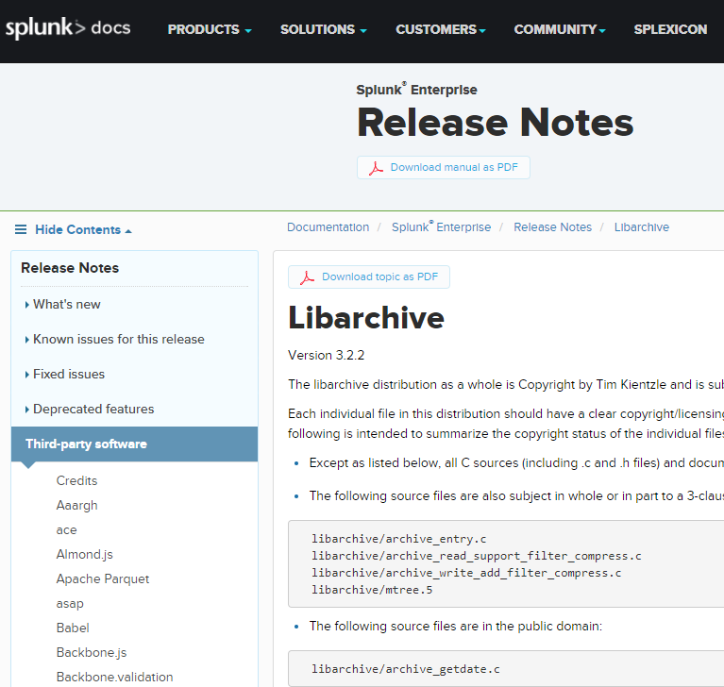
Libarchive vs Splunk

Slide 13
Libarchive vs Splunk
Udało się znaleźć potencjalne 2 wektory
  archiwum w katalogu z logami
    domyślnie tylko zip
  upload pliku kmz ( zip ) w panelu webowym Splunk’a
Gdzie dokładnie wykorzystane jest libarchive ? Jak striggerować bug’a ?
  hackers-grep
    hackers-grep.py -n c:\splunk .*.exe "archive_read_open”
      splunkd.exe

Slide 14
Splunk suicide
Libarchive pozwala na aktywowanie wsparcia dla wybranych formatów lub wszystkich dostępnych
Twórcy Splunka wybrali tę drugą opcje == możliwość obejścia ograniczeń z pliku konfiguracyjnego
struct archive *a;
a = archive_read_new();
if( strcmp("7zip",formatName) == 0 ) { archive_read_support_format_7zip(a); }
if( strcmp("cab",formatName) == 0 ) { archive_read_support_format_cab(a); }
if( strcmp("rar",formatName) == 0 ) { archive_read_support_format_rar(a); }
if( strcmp("iso9660",formatName) == 0 ) { archive_read_support_format_iso9660(a); }
if( strcmp("zip",formatName) == 0 ) { archive_read_support_format_zip(a); }
(...)
vs
archive_read_support_format_all(a);

Slide 15
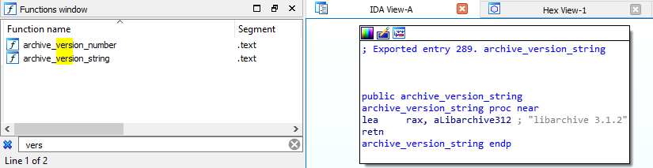
Jakiej wersji libarchive używał Splunk?
Libarchive w Splunku występuje jako : archive.dll

Slide 16
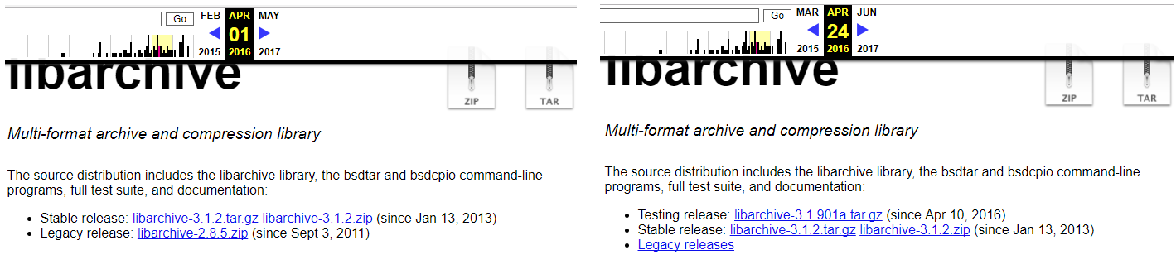
Od kiedy funkcjonuje ta wersja ?
Testy wykonane ~ Czerwca 2016
Splunk ver : 6.4.1
Libarchive ver : 3.1.2
  Wersja dostępna od Stycznia 2013 do Kwietnia 2016 !!!

Slide 17
Splunk video
Autorzy splunk’a zdecydowali się aktywować wszystkie dostępne formaty
  Zwiększenie ilości wektorów ataku
PLAY

Slide 18
MarkLogic vs
„Converters”

Slide 19
W poszukiwaniu celu
Google „metadata extraction”
Trafiłem na strone dokumentacji produktu MarkLogic
MarkLogic Server server offers the XQuery built-in, xdmp:document-filter, to extract and associate metadata from binary documents: These functions extract metadata and text from binary documents as XHTML.
List obsługiwanych formatów
  Presentation
  Raster Image
  Spreadsheet
  Archives
  Word Processing and General Office
  (...)

Slide 20

MarkLogic
Opis
  Baza NoSQL – nie relacyjna baza danych,
  nastawienie na agregowanie dużych ilości różnych danych (BigData)
Czym jest BigData?
  „olbrzymie” zbiory różnorodnych danych, których przetwarzanie
  (analiza/PARSOWANIE) może dostarczych wartościowych informacji.
Lista klientów
  http://www.marklogic.com/customers/
gov
finanse
tv

Slide 21
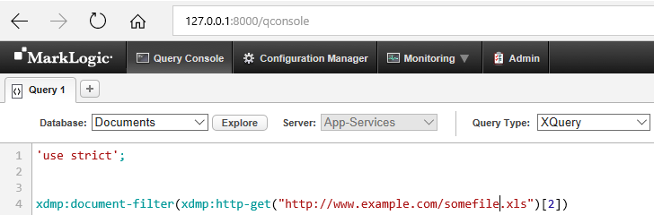
Gdzie następuje ekstrakcja metadanych ?
Wywolanie xdmp:document-filter na przykladowym pliku
Process Monitor

Slide 22
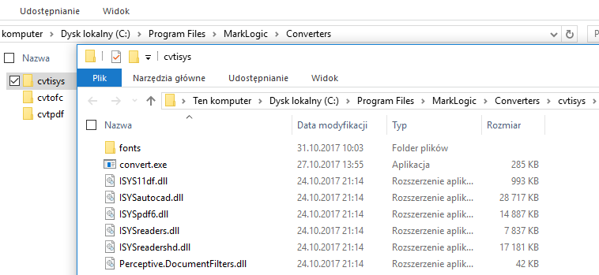
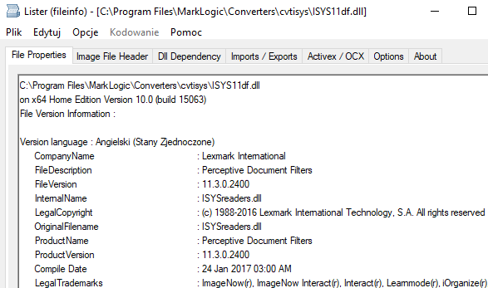
A więc konwertery
3 konwertery
Google : nazwy plików, nazwa produktu (resource directory)

Slide 23
Perceptive Document Filters
Opis
  Właściciel
    Lexmark
  Zbiór bibliotek umożliwiający :
    Identyfikacje typu pliku
    Ekstrakcje tekstu i metadanych
    Dekompresje archiwów
    (...)
  ~ 100 obsługiwanych formatów
  Komercyjny
  Close source

Slide 24



BigData
Trzech głównych graczy
  Oprogramowanie w postaci SDK (biblioteki,...)
gov
finanse
tv
BigData solutions
Perceptive Document Filters
Outside In
Autonomy’s Keyview

Slide 25
Odnalezione bugi
Lexmark – Perceptive Document Filters
  6 CVE
Oracle – Outside In (OIT)
  17 CVE
HP – Autonomy’s KeyView
  4 CVE

Slide 26
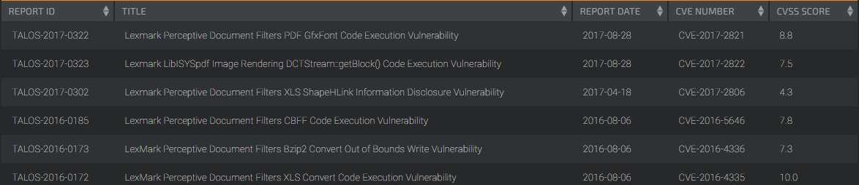
Perceptive Document Filters - rezultaty
6 bugów
Metoda wyszukiwania bugów
  Fuzzing / cross fuzzing
  Gotowa aplikacja pod fuzzing – convert args
  Głównie pliki office : xls, ppt, doc
    wstępnie również pliki archiwów (korpus z libarchive), ale ...

Slide 27
Incepcja w bibliotekach
Pierwszy crash w Perceptive Doc. Filters ujawnił, że biblioteka do obsługi
archiwów wykorzystuje Libarchive.
Oczywiście dość starą wersję!
gov
finanse
tv
BigData solutions
Perceptive Document Filters
Outside In
Autonomy’s Keyview
Libarchive

Slide 28
Perceptive Document Filters – analiza buga
LexMark Perceptive Document Filters XLS Convert Code Execution Vulnerability
  CVE-2016-4335
Funkcja triggerująca bug
  reader::escher::MsofbtDggContainer::Handle
Biblioteka
  libISYSreadershd.so
Typ błędu
  Stack Based Buffer Overflow

Slide 29
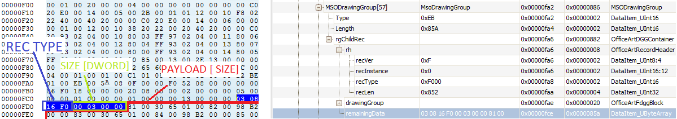
Perceptive Document Filters – analiza buga
Line 1 MSOFBH *__fastcall common read_MSOFBH(common StreamReader *this, MSOFBH *header)
Line 2 {
Line 3 version = readInt16(this, header);
Line 4 LOBYTE(header->version) = version & 0xF | header->version & 0xF0;
Line 5 header->version = version & 0xFFF0 | header->version & 0xF;
Line 6 header->instance = readInt16(this, header);
Line 7 header->size = readInt32(this, header);
Line 8 return header;
Line 9 }
Line 1 struct_a1 * reader::escher::MsofbtDggContainer::Handle(struct_a1 *a1, __int64 *a2, struct_v5 *MSOFBH_header, unsigned int a4)
Line 2 {
Line 3 char localBuffer [ 112 ];
Line 4 (...)
Line 5 if ( recType > 0xF11Au )
Line 6 {
Line 7 if (recType == 0xF11Eu || recType == 0xF122u )
Line 8 goto LABEL_7;
Line 9 goto LABEL_11;
Line 10 }
Line 11 if ( recType == 0xF016u )
Line 12 {
Line 13 CPageMemoryStream::Read(&localBuffer, MSOFBH_header->size)
Line 14

Slide 30
Exploitacja
CVE-2016-4335

Slide 31
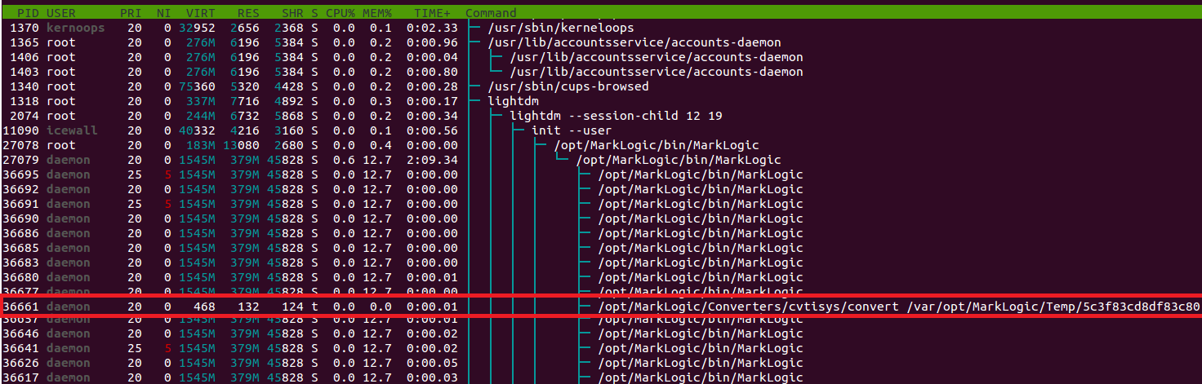
W momencie odpalenia xdmp:document-filter
Proces convert uruchomiony z uprawnieniami daemon.

Slide 32
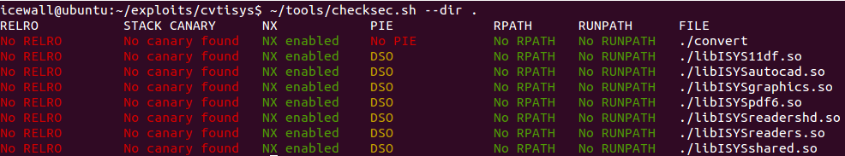
Sprawdzenie mitigacji w Perceptive Doc. Filters

Slide 33
Strategia exploitacji
Strigerowanie buga poprzez odpalenie xdmp:document-filter API.
Binarka convert nie zrzuca uprawnień == auto priv escal
Convert
  binarka napisana przez MarkLogic
  brak ASLR’a
ROP ( DEP bypass )
Remote Shell!
Pełny opis procesu exploitacji:
http://blog.talosintelligence.com/2017/06/lexmark-perceptive-vuln-deep-dive.html
„ Deep dive in Lexmark Perceptive Document Filters Exploitation”

Slide 34
MarkLogic 0wn3d via Perceptive Doc. Filters
VIDEO

Slide 35
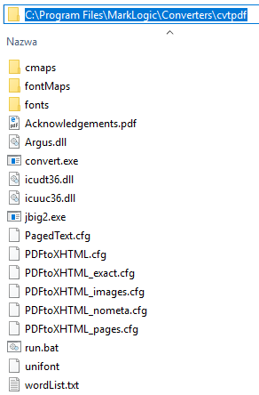
Iceni Argus PDF
Opis
  Właściciel
    Iceni
  Komercyjny
  Close source
  Przeznaczenie w MarkLogic
    Ekstrakcja kontentu z PDF
    Konwersja PDF do XHTML
  Sposób wywołania w MarkLogic
    xdmp:pdf-convert

Slide 36
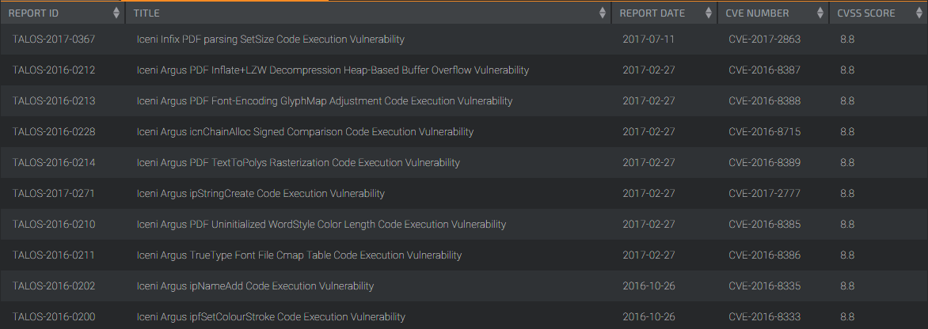
Iceni Argus PDF – rezultaty fuzzowania
10 bugów

Slide 37
Iceni Argus PDF – analiza buga
Iceni Argus ipfSetColourStroke Code Execution Vulnerability
  CVE-2016-8333
Funkcja triggerująca bug
  ipNameAdd
Typ błędu
  Stack Based Buffer Overflow
Biblioteka
  Argus.dll/so

Slide 38
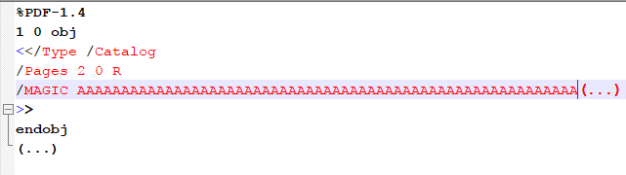
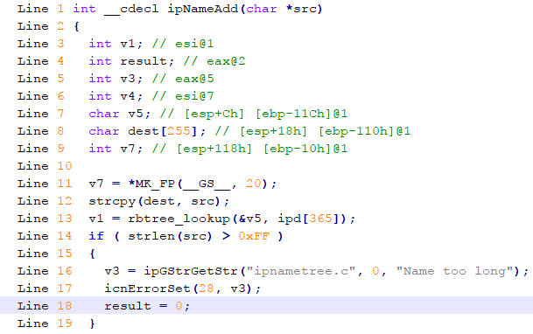
Iceni Argus PDF – analiza buga
Line 1 if ( *token == '/' )
Line 2 {
Line 3 if ( strlen(token) - 1 > 0xFF )
Line 4 {
Line 6 v64 = ipGStrGetStr("ipscan.c", 1, "Name too long '%s'");
Line 8 return v13;
Line 9 }
Line 10 ipNameAdd(token + 1);
Line 15 goto LABEL_20;
Line 16 }
Line 27 if ( isReal(token) )
Line 28 {
Line 29 v11 = strtod(token, 0);
Line 30 LOBYTE(v12) = 6;
Line 31 LOBYTE(objNumber) = 6;
Line 32 *&v76 = v11;
Line 33 goto LABEL_20;
Line 34 }
Line 35 if ( !isInteger(token) )
Line 36 {
Line 44 v55 = ipNameAdd(token);

Slide 39
Exploitacja
CVE-2016-8333

Slide 40
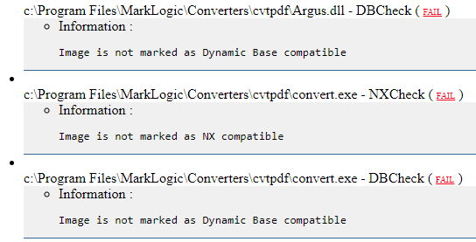
Może tym razem na Window’e ?
Sprawdzenie używanych mitigacji
  Rezultat z BinScope’a

Slide 41
Remote SYSTEM ?
Ale jak to ?
  BinScope pokazywał brak DEP’a ?!?
Błąd w ProcessExplorer’e
DEP wymuszony na x64, ale tylko dla x64bit procesów

Slide 42
Strategia exploitacji
Strigerowanie buga poprzez odpalenie xdmp:pdf-convert API.
Binarka convert nie zrzuca uprawnień == auto priv escal
convert
  binarka napisana przez MarkLogic
  brak ASLR’a
  brak DEP
Remote Shell!
Pełny opis procesu exploitacji:
http://blog.talosintelligence.com/2017/09/deep-dive-marklogic-exploitation.html
„Deep Dive in MarkLogic Exploitation Process via Argus PDF Converter”

Slide 43
MarkLogic 0wn3d via Iceni Argus PDF
VIDEO

Slide 44
Wnioski

Slide 45
Wnioski
Zaobserwowane problemy związane z komponentami:
  błędne wykorzystanie powoduje zwiększenie wektora ataku
  brak wsparcia/implementacji podstawowych mitigacji w 2016 roku!!!
    nawet w dużych komercyjnych rozwiązaniach
  problematyczny „support” – rzadkie releasy lub ich brak
    konieczność obserwacji wersji dev.
  One component to rule them all!
  wykorzystywanie komponentu, który od dawana jest już nie rozwiajany!

Slide 46
Dziękuję!
Q&A

